Slide 1


ОТЧЕТ
о результатах опросов работодателей и (или) их объединений, иных юридических и (или) физических лиц об удовлетворенности качеством образования по образовательным программам среднего профессионального образования
2025-2026 г.

Slide 2

Образовательная программа
специальность
Техническая эксплуатация подвижного состава железных дорог (локомотивы)

Slide 3
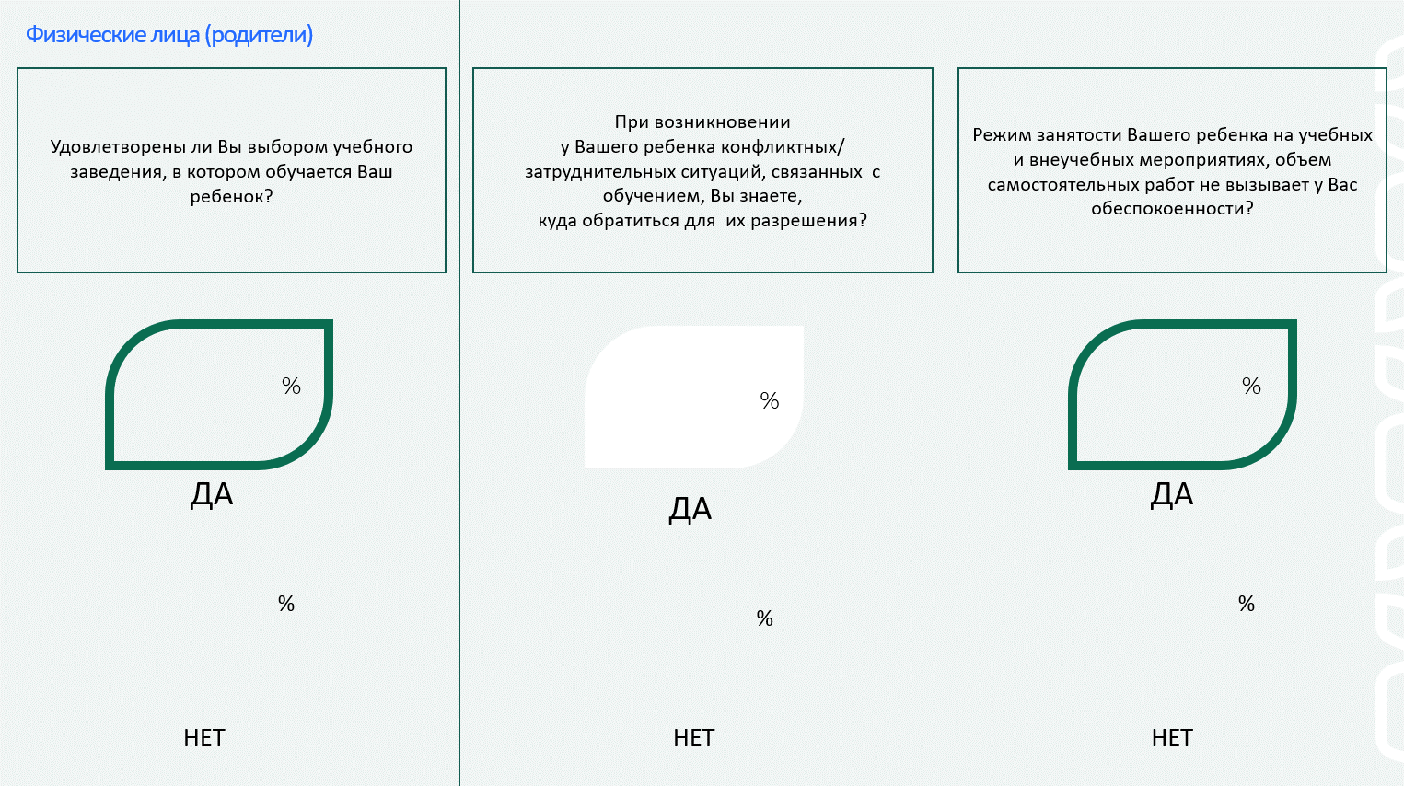
88
92
92
12
8
8

Slide 4
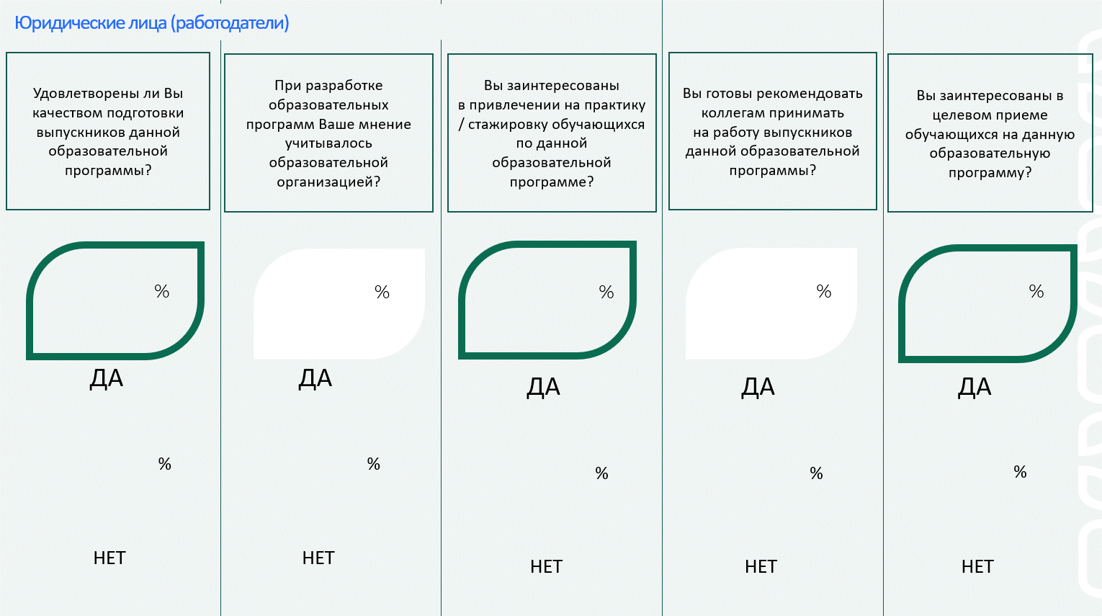
90
100
100
89
100
10
0
0
11
0

